Slide 1
Wyprawa na kometę
Tomek Mrozek
Instytut Astronomiczny UWr
Zakład Fizyki Słońca CBK PAN

Slide 2
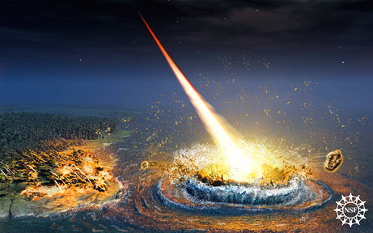
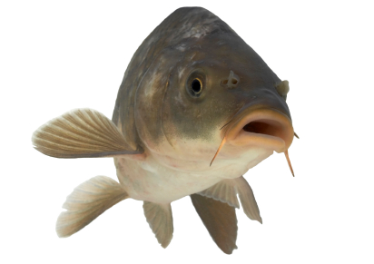
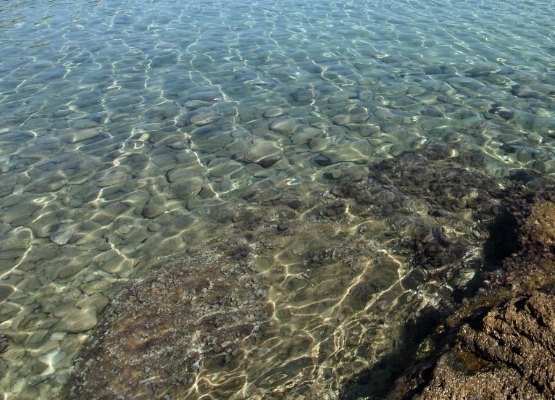
Po co nam wiedza o kometach?
Około 4-3.8 mld lat temu nastąpił okres tzw. wielkiego bombardowania.
Podejrzewa się, że w Układzie Słonecznym doszło wtedy do zdarzeń, które zaburzyły rezerwuar komet (pas Kuipera, obłok Oorta).
Komety, wyrzucone ze swoich orbit, zaczęły w dużej liczbie pojawiać się w wewnętrznym obszarze Układu Słonecznego.
To także mógł być moment kiedy na Ziemię dostarczone zostały olbrzymie ilości wody.

Slide 3
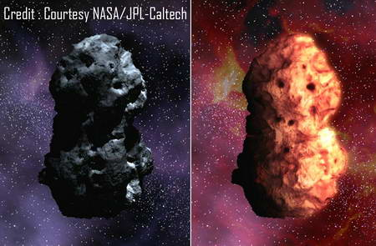
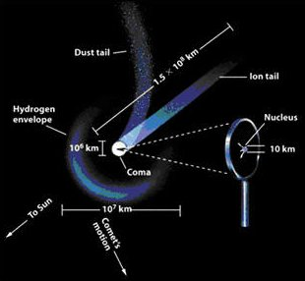
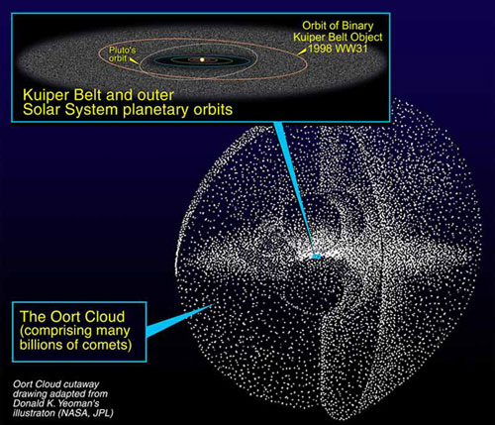
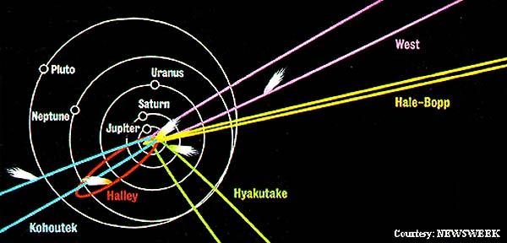
Komety
Encyclopedia of Science
Przybywają z daleka, z bardzo zimnych obszarów Układu Słonecznego. Jądro zbudowane jest z lodu i gruzu. Praktycznie nie odbija światła.
Zbliżająca się do Słońca kometa jest coraz mocniej rozgrzewana. W pewnym momencie sublimujący gaz i odrywające się drobne cząsteczki prowadzą do pojawienia się nowych struktur.
Oprócz jądra możemy od tego momentu wyróżnić głowę, warkocz zbudowany z pyłu (mogący osiągnąć długość 10 mln km), warkocz jonowy (do kilkuset milionów km)

Slide 4
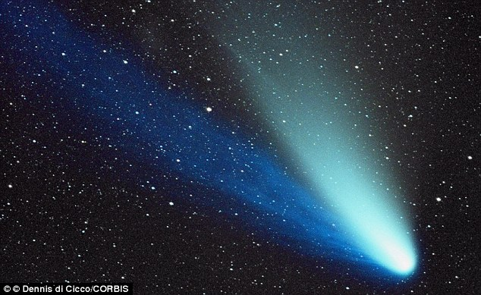
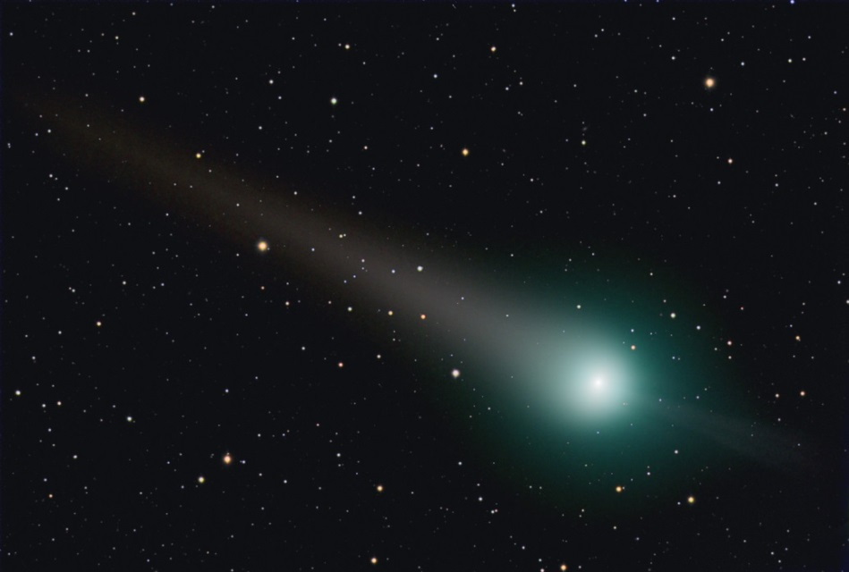
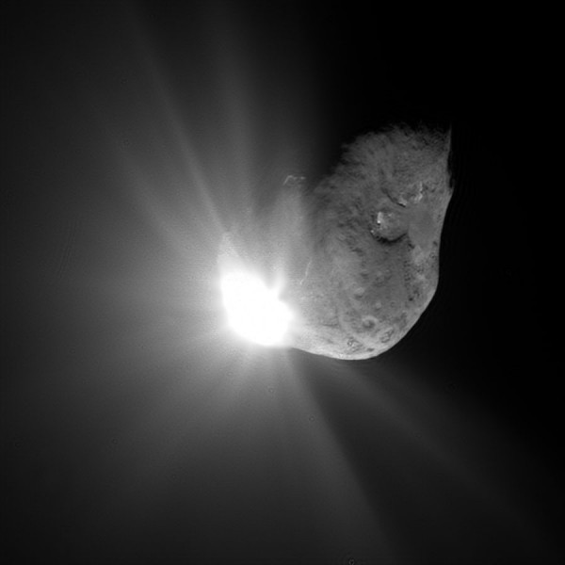
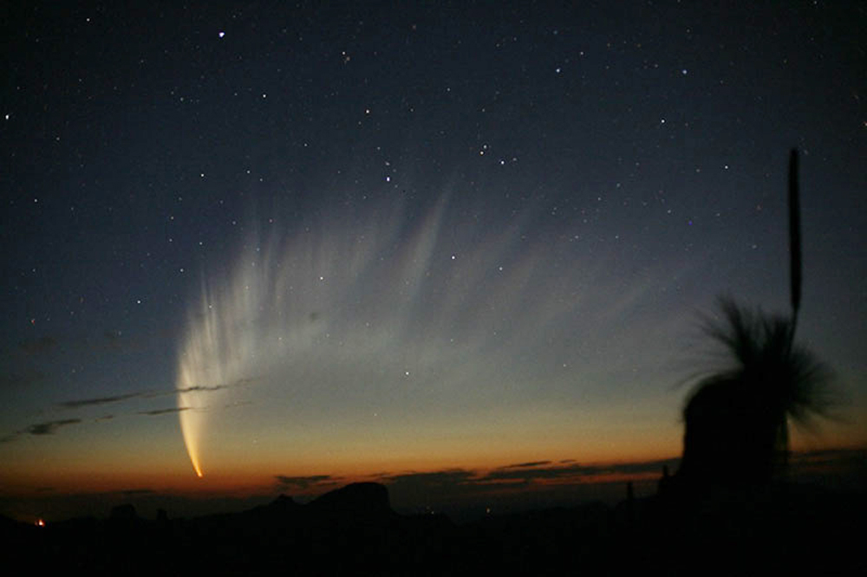
Komety
Kometa Lulin, 2009 r.
Kometa Hale-Bopp, 1997 r.
Kometa McNaught, 2006 r.
Tempel 1

Slide 5
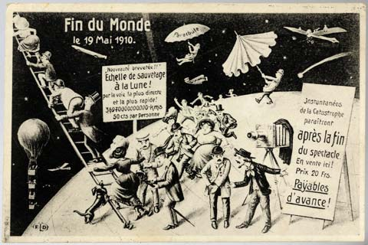
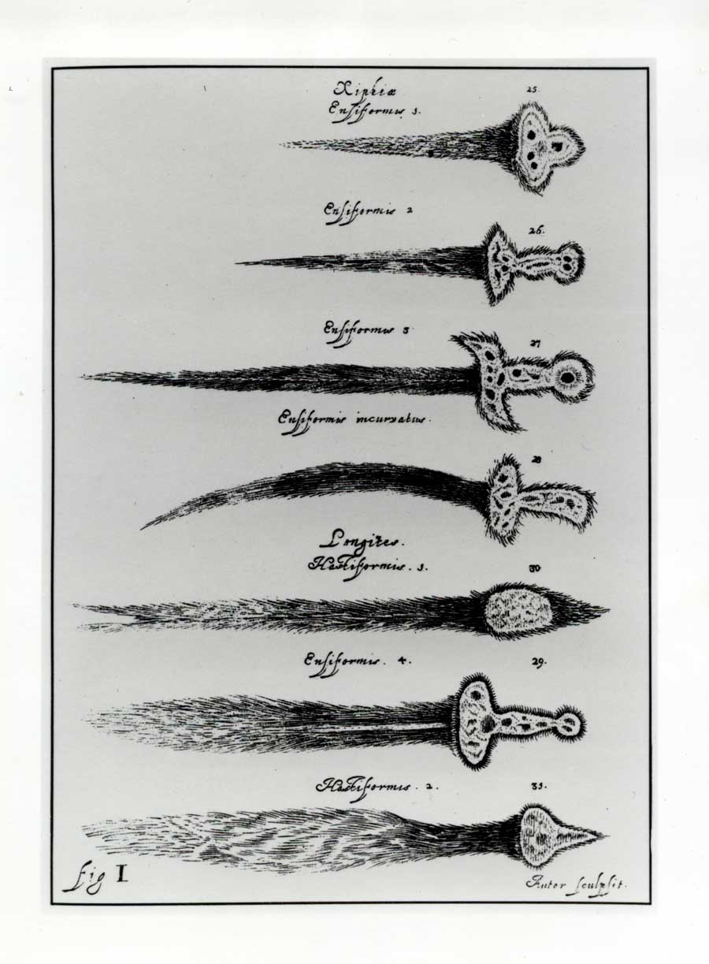
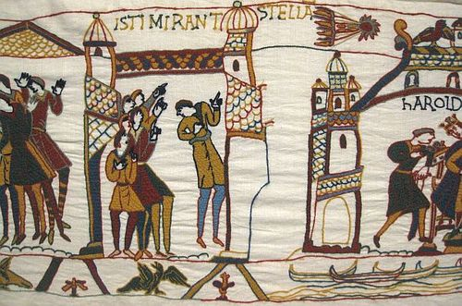
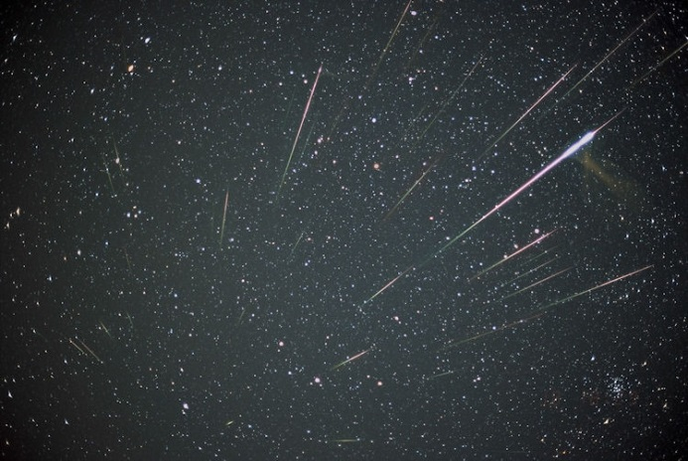
Warkocz grozy.
Jan Heweliusz, „Cometographia”

Slide 6
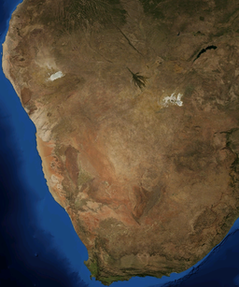
Czy komet należy się bać?
Plemię !Kung z pustyni Kalahari wierzy, że kometa na niebie zwiastuje szczęśliwe wydarzenia. To chyba jedyny taki przypadek na całej Ziemi.

Slide 7
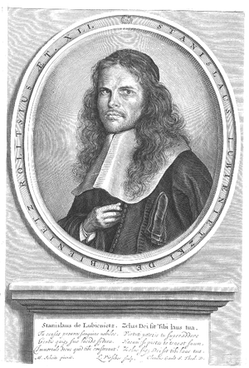
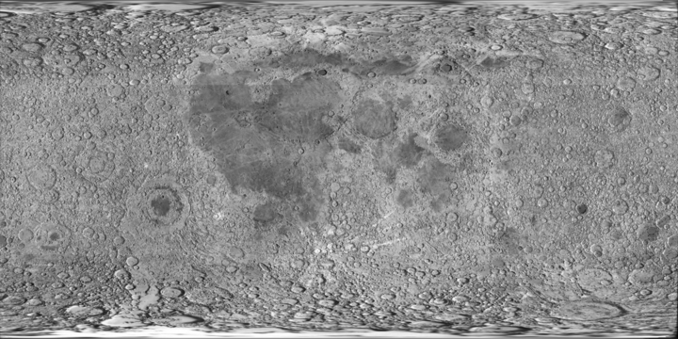
Czy komet należy się bać?
1666 – 1668 r. pisze Theatrum cometicum. Jest to antologia 415. komet odkrytych do 1655 r. i stowarzyszonych z nimi wydarzeń.
Lubieniecki nie zanotował tylko katastrof, ale też pozytywne wydarzenia. Stwierdza, że tych drugich jest połowa, a więc nie ma podstaw do tego aby komety traktować jako zwiastuny nieszczęść!
23 sierpnia 1623 w Rakowie
18 maja 1675 w Hamburgu
17° 48′ 0″ S, 23° 48′ 0″ W

Slide 8
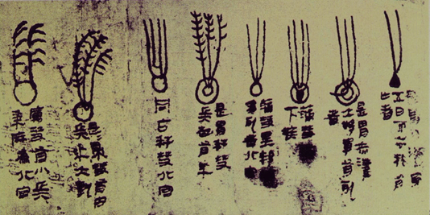
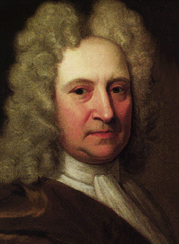
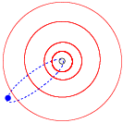
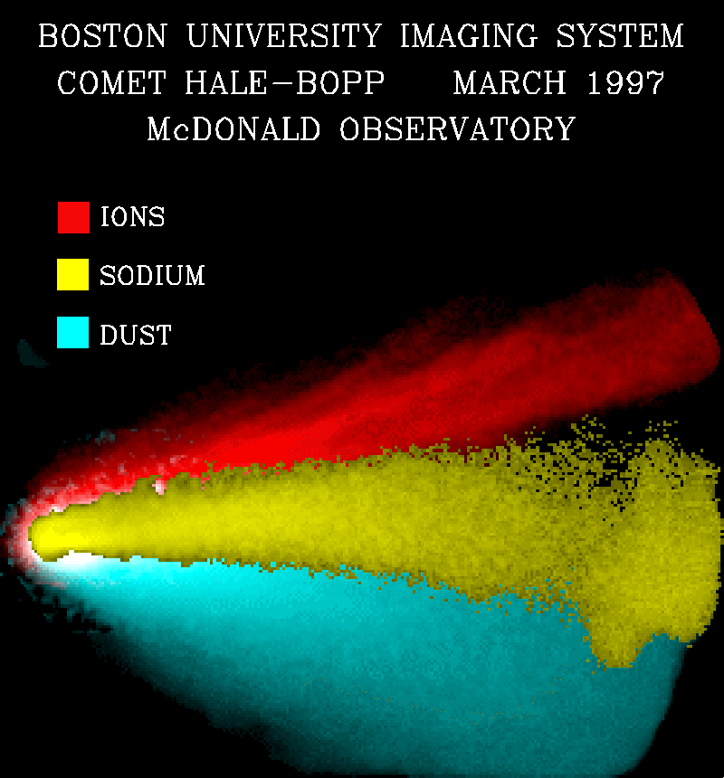
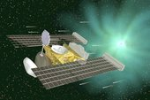
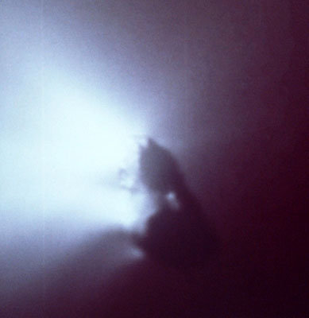
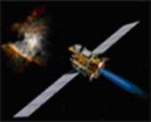
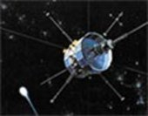
Badania komet.
Okresowość ruchu
Odsłoneczny zwrot warkocza – istnienie wiatru słonecznego
Misje do komet
Skład chemiczny i struktura warkocza

Slide 9
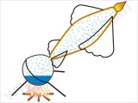
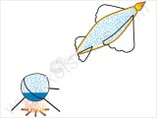
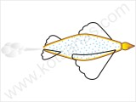
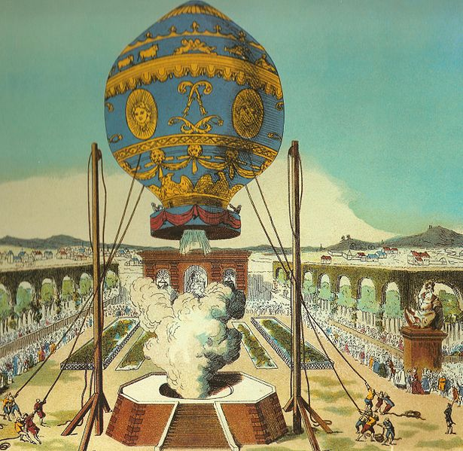
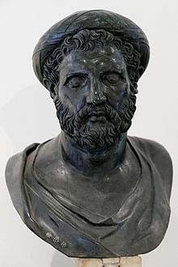
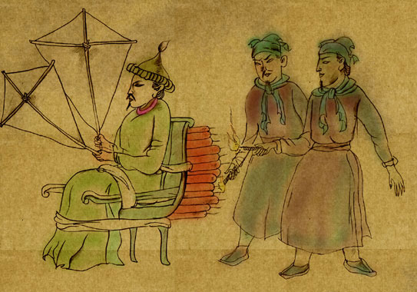
Oderwać się od Ziemi
Pierwsze w historii urządzenie latające napędzane siłą odrzutu, które nazwał gołębiem.
(…) Wan Hu tylko się zaśmiał i powiedział: „Latanie było marzeniem Chińczyków od tysięcy lat. Dzisiaj chcę odkryć nowy sposób poznania nieba, nawet jeśli mogę się rozlecieć na kawałki. Nie musisz się bać. Po prostu odpal rakiety.”
5 czerwca 1783 bracia Joseph Michel i Jacques Étienne Montgolfier. Balon papierowo-płócienny (średnica ok. 12 m) Ad Astra.
Archytas z Tarentu
428–347 p.n.e.
XV/XVI w.
Wan Hu

Slide 10
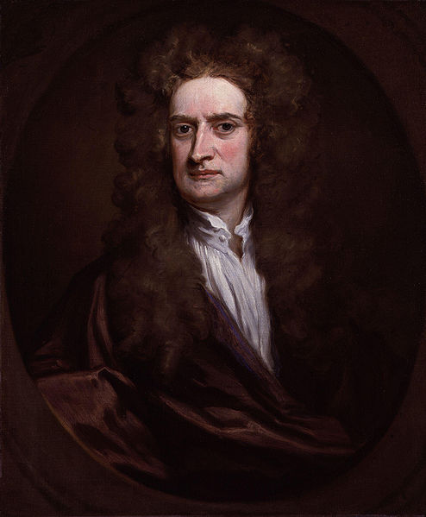
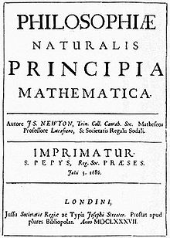
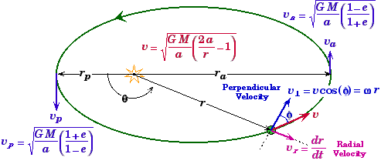
Newton. Wszystko (prawie), co potrzebne…
5 lipca 1687 r.
Philosophiae naturalis principia mathematica
(Podstawy matematyczne filozofii przyrody)
Prawo powszechnego ciążenia i zasady dynamiki wystarczają aby rozwinąć technikę rakietową i wytłumaczyć ruch w polu grawitacyjnym.

Slide 11
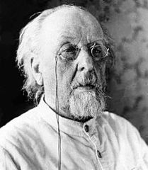
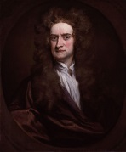
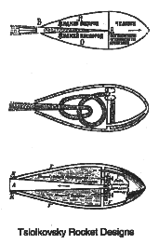
Wyrwać się Ziemi.
Исследование мировых пространств реактивными
приборами (1903)
W tej pracy przedstawione są najważniejsze koncepcje lotów kosmicznych.
I I
Konstantin Edwardowicz Ciołkowski
Koncepcje Ciołkowskiego wywarły olbrzymi wpływ na wszystkich, którzy są uważani za ojców lotów w kosmos (von Brown, Korolow)

Slide 12
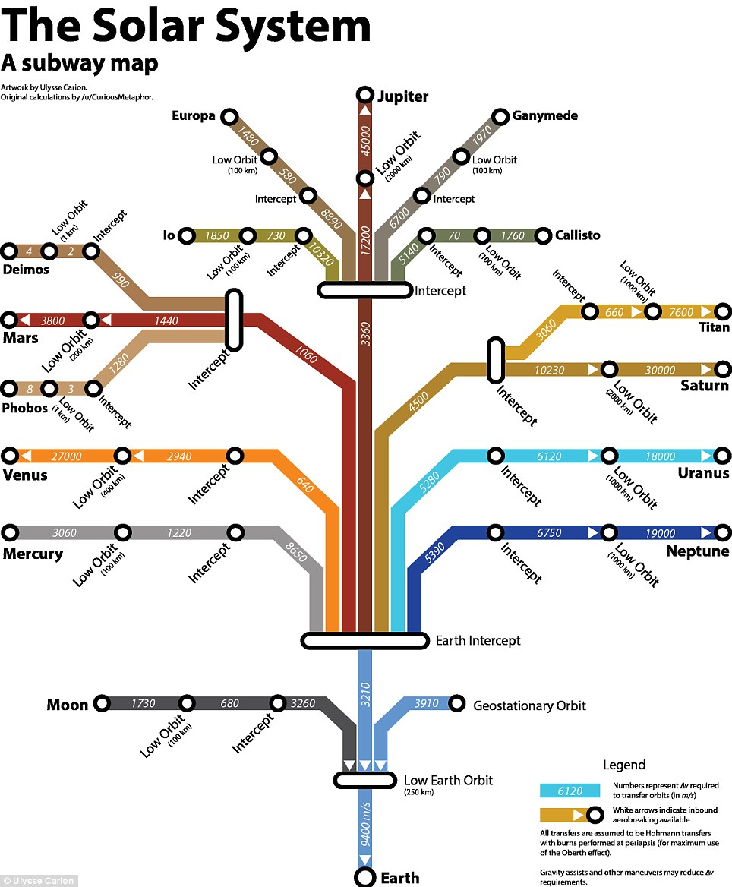
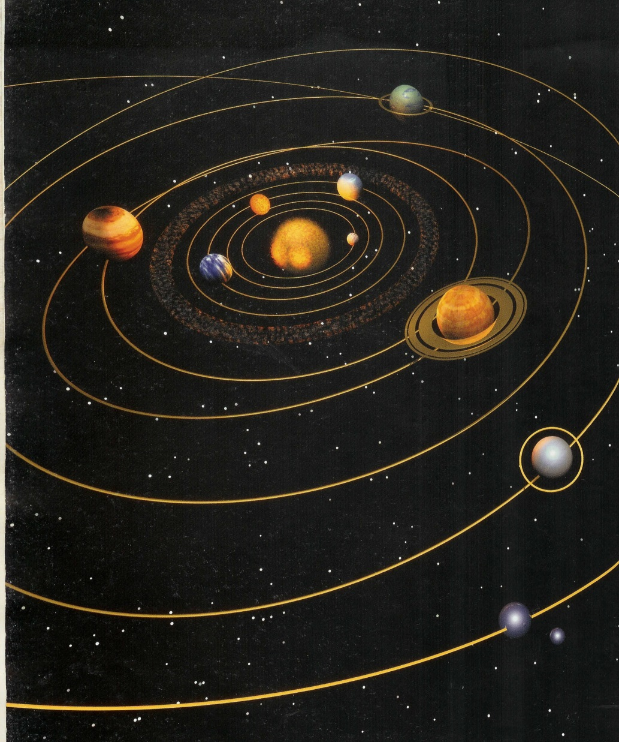
Problem podróży w US – dlaczego nie latamy „na skróty”?
I I
I

Slide 13
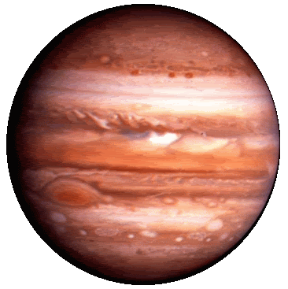
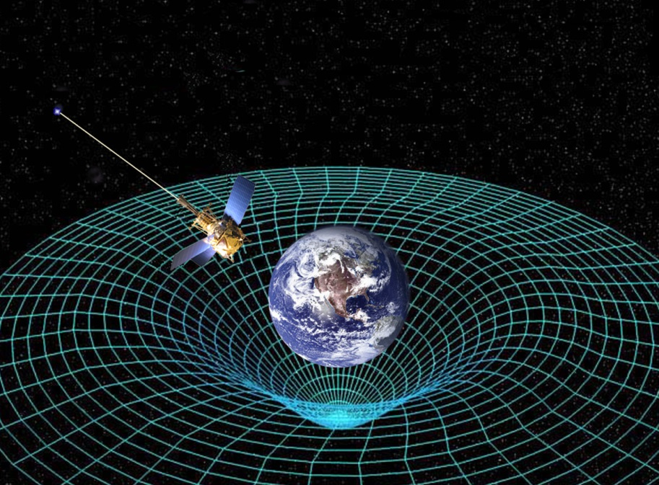
Asysta grawitacyjna
I
I
W tym wypadku siłą działającą na satelitę jest grawitacja masywnego obiektu – planety.
Bardzo efektywna i szeroko wykorzystywana metoda – minimalne ilości paliwa, duży zysk prędkości
I I
I I

Slide 14
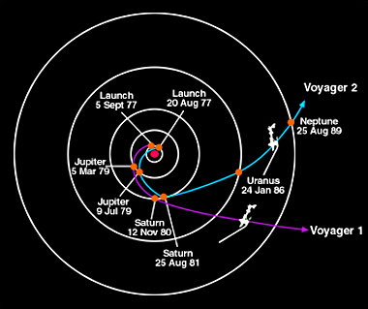
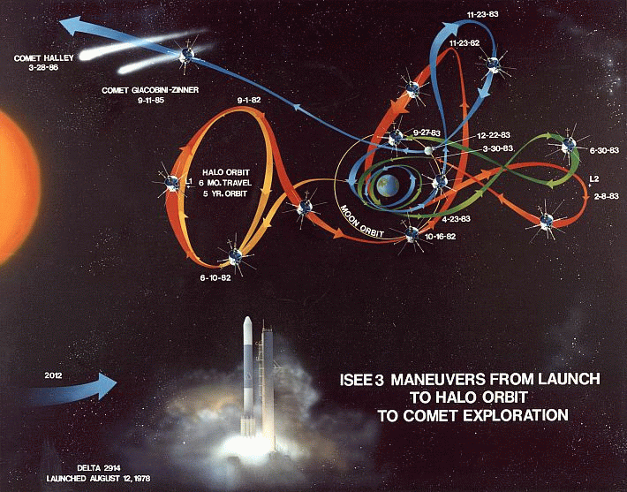
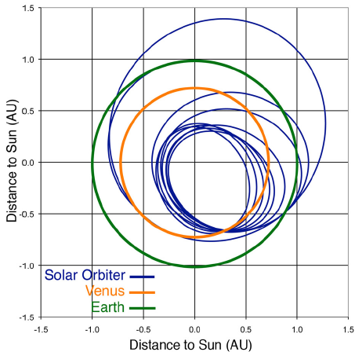
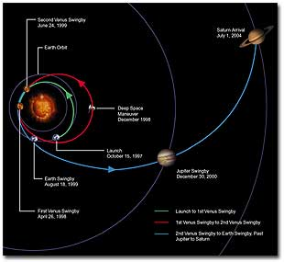
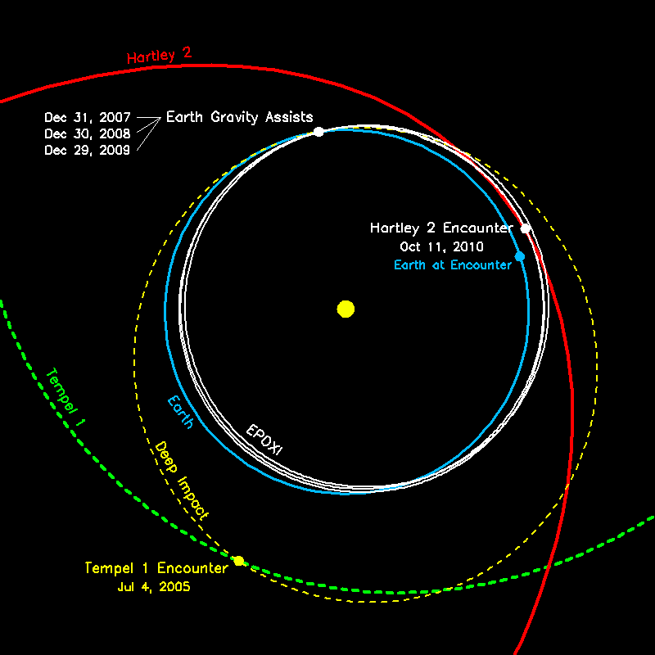
Asysta grawitacyjna

Slide 15
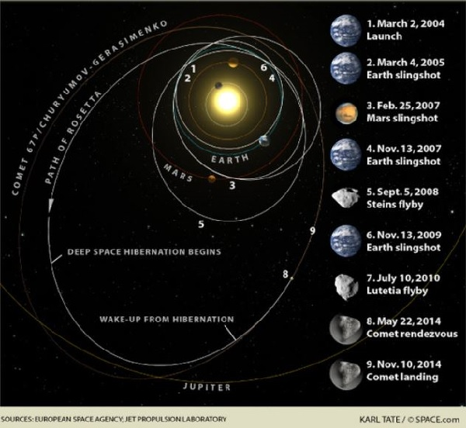
Misja Rosetta
Wystrzelenie 2 marca 2004 r.
10 lat w przestrzeni międzyplanetarnej. W tym czasie odwiedzone zostały dwie planetoidy: Steins i Lutetia
Wejście na orbitę wokół jądra komety 67P/Czuriumow-Gierasimienko.
Lądowanie na powierzchni.
Wędrówka obu instrumentów wraz z kometą w kierunku Słońca.

Slide 16
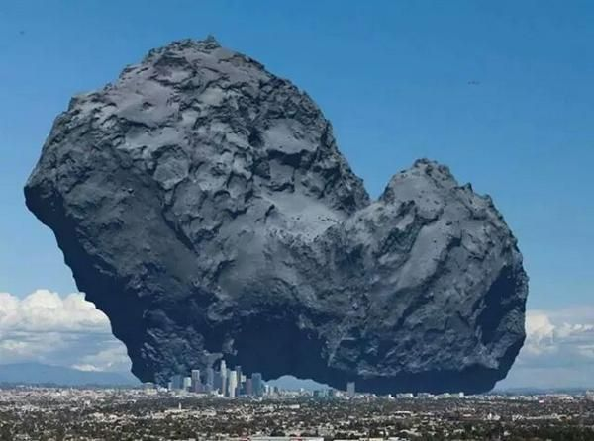
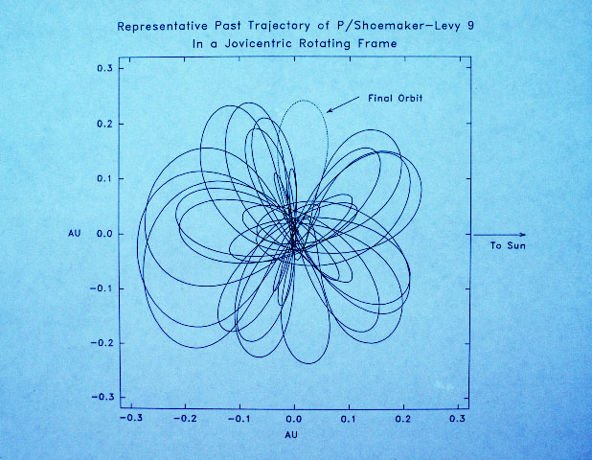
Kometa 67P/Czuriumow-Gierasimienko
Ewolucja orbity komety Schoemaker-Levy 9
11.09.1969 r. Klim Czuriumow i Swietłana Gierasimienko
Rozmiary jądra: 4.1x4.5 km
Należy do komet rodziny Jowisza (inny przykład: Schoemaker-Levy 9).
Duża zmienność parametrów orbity.
okres: 6.56 lat
półoś: 3.46 j.a.
peryhelium: 1.24 j.a.
Orbity komet z rodziny Jowisza

Slide 17
Problem lądowania na powierzchni małomasywnego ciała
Philae
Mupus
Przyciąganie grawitacyjne na komecie jest znikome. Przy każdym uderzeniu istnieje ryzyko oderwania się od powierzchni.
I I I

Slide 18
Kolejne miesiące misji – zbliżanie do Słońca
Czas działania lądownika Philae na powierzchni jest zakładany na kilka tygodni, ale liczymy na to, że będzie działał kilka miesięcy – niezwykła okazja na obserwowanie procesu ogrzewania i sublimacji jądra kometarnego.
Maksimum jasności za około rok.

Slide 19
Zdjęcia roku 2014. Czekamy na więcej!

